Slide 1


Taller AngularJS
Superheroic Javascript MVW Framework
Josué G. Gutiérrez Hernández

Slide 2
¿Qué es AngularJS?
AngularJS es una framework de JavaScript de código abierto, mantenido por Google, que ayuda con la gestión de lo que se conoce como aplicaciones de una sola página.
Así mismo se define como
¡HTML mejorado para aplicaciones web!

Slide 3
Framework MVW
M Model: Javascript Plano
V View: HTML templates
W Wathever works for you

Slide 4
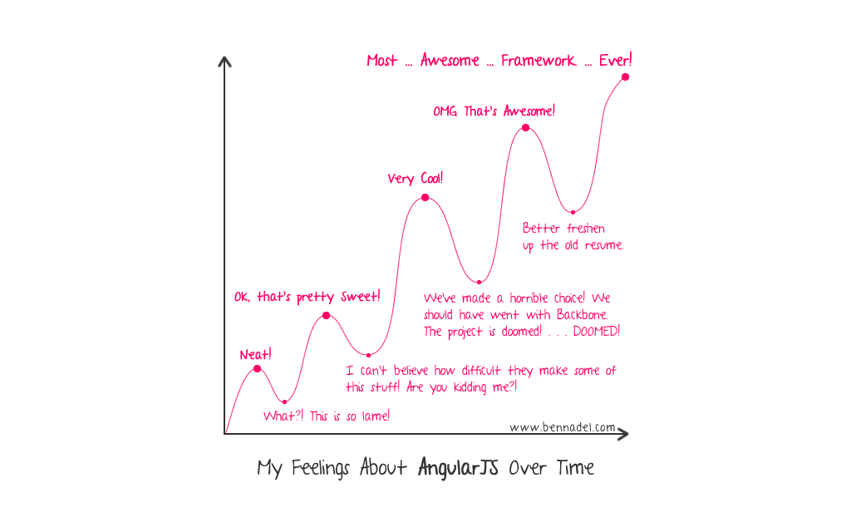

Slide 5
Fortalezas de AngularJS
Databinding
HTML extendible con la creación de filtros y directivas
RESTful y RouteProvider
Extendible con otras librerías
Portar a Mobile (Cordova)

Slide 6
Fortalezas de AngularJS
Es mantenido por Google
Comunidad estable
Documentación clara
Excelente literatura para diferentes niveles
Herramientas de debug integradas en Chrome

Slide 7
Databinding
Es el proceso de establecer una conexión entre la interfaz de usuario (UI) y la lógica de negocio.

Slide 8
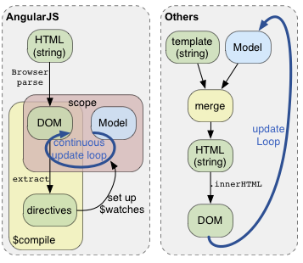
Databinding

Slide 9
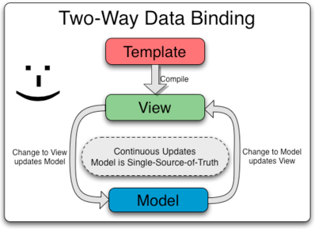
Databinding

Slide 10
RESTful
Es un estilo de arquitectura de software que consta de un conjunto coordinado de restricciones arquitectónicas aplicadas a los componentes, conectores y elementos de datos, dentro de un sistema hipermedia distribuida.

Slide 11

Manos a la obra

Slide 12
http://github.com/blacknash/angularjspuebla

Slide 13
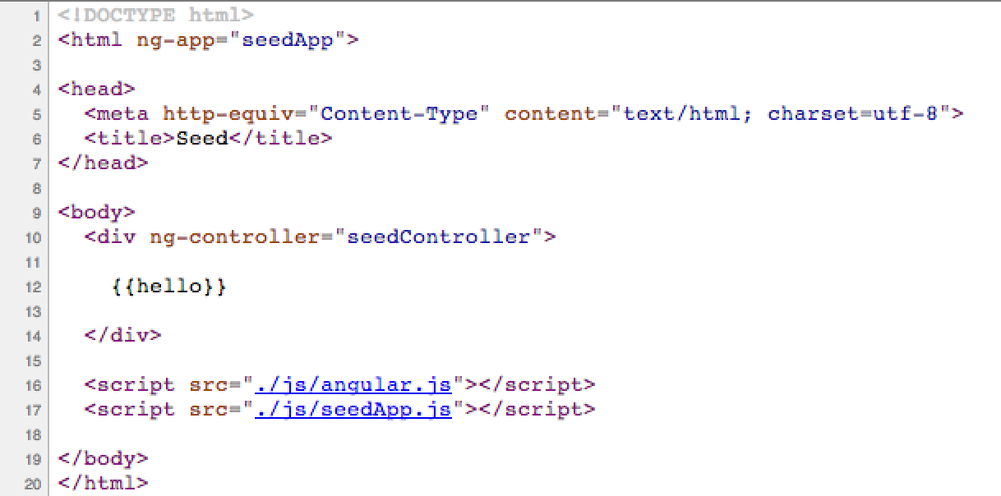
RESTful
Estructura básica

Slide 14
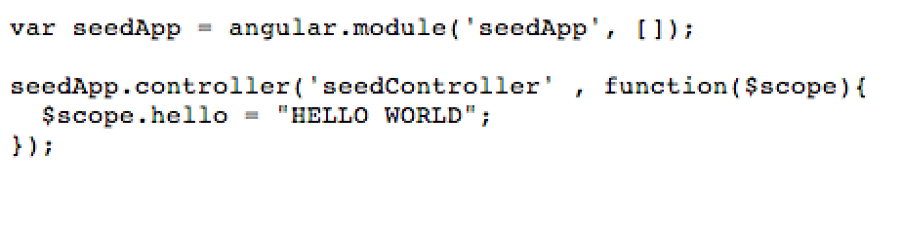
RESTful
Estructura básica

Slide 15

RESTful
Comencemos a programar

